Slide 1
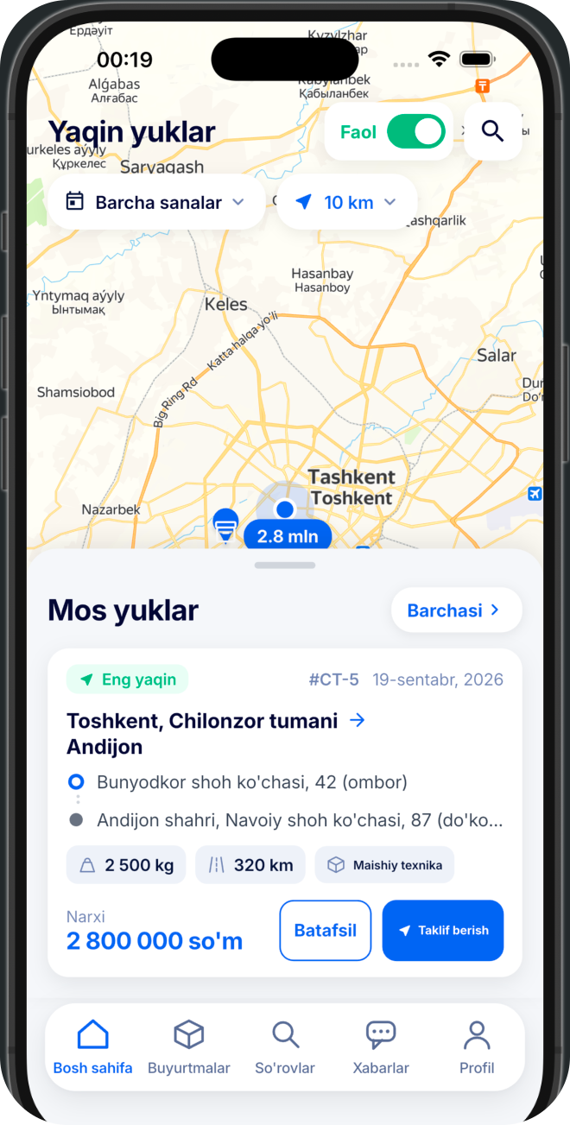
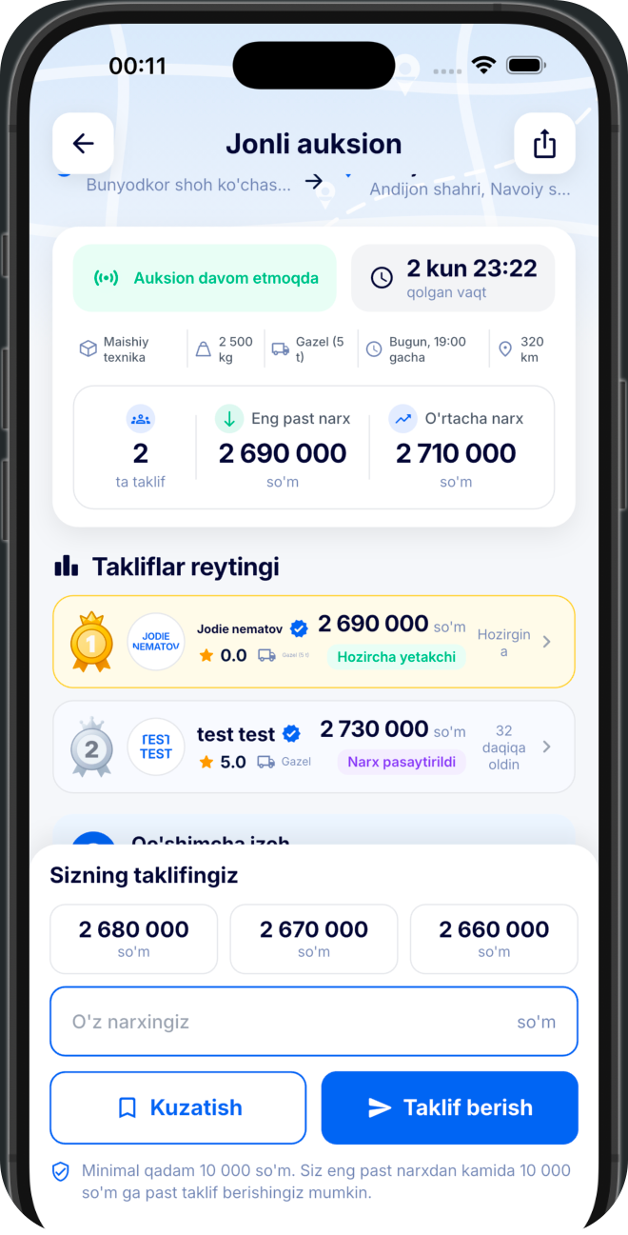



INVESTORLAR UCHUN TAQDIMOT
CargoTender
O'zbekistonda yuk tashish uchun ochiq raqamli bozor
Haydovchilar narx taklif qiladi — yuk egasi eng yaxshisini tanlaydi. To'lov yetkazilguncha kafolatda.
Teskari auksion
Jonli kuzatuv
Kafolatlangan to'lov
[Sana] · [Taqdimotchi ismi, lavozimi]
Notes:
CargoTender — yuk egalari va haydovchilarni bog'laydigan bozor. Ekranlar — ishlab turgan ilovadan.

Slide 2



MUAMMO
Yuk tashish hali ham qo'ng'iroq va tanishlar orqali ishlaydi
Narx noaniq
Vaqt ketadi
Ishonch yo'q
Yuk egasi har safar qo'ng'iroq qilib savdolashadi va haqiqiy bozor narxini bilmaydi.
Mos mashina va bo'sh haydovchini topish soatlab vaqt oladi — haydovchilar esa bo'sh qaytadi.
Oldindan to'lash xavfli, yetkazilganini isbotlash qiyin, nizoda hakam yo'q.
[Mijozlar bilan suhbatdan bitta real misol yoki raqam]
CargoTender · 02
Notes:
Uch og'riq: narx shaffof emas, qidiruvga vaqt ketadi, tomonlar bir-biriga ishonmaydi.

Slide 3



YECHIM
Teskari auksion: haydovchilar yuk uchun raqobatlashadi
Yuk joylanadi — mos haydovchilar darhol ovozli taklif oladi va narx beradi. Eng yaxshi taklif tanlanadi, pul yetkazilguncha kafolatda turadi.
Bozor narxi
Aqlli moslashtirish
To'lov kafolati
Narxni raqobat belgilaydi
Taklif faqat mos haydovchiga
Pul yetkazishgacha bloklangan
Notes:
Asosiy g'oya: narxni bozor belgilaydi, platforma ikki tomonni kafolatlaydi.

Slide 4
QANDAY ISHLAYDI
To'rt qadam: joylashdan to'lovgacha
1
2
3
4
Yuk joylanadi
Haydovchilar narx beradi
Taklif tanlanadi
Yetkazish tasdiqlanadi
Viloyat va tuman, og'irlik, hajm, sana, talablar: muzlatkich, tent, lift.
Mos haydovchilar ovozli bildirishnoma oladi va auksionda taklif beradi.
Yuk egasi narx va reytingni solishtiradi, to'lov Payme yoki Click orqali bloklanadi.
Haydovchi suratlar yuklaydi, yuk egasi tasdiqlaydi — pul haydovchiga o'tadi.
CargoTender · 04
Notes:
Butun jarayon ilova ichida: qo'ng'iroq, naqd pul va og'zaki kelishuv kerak emas.

Slide 5
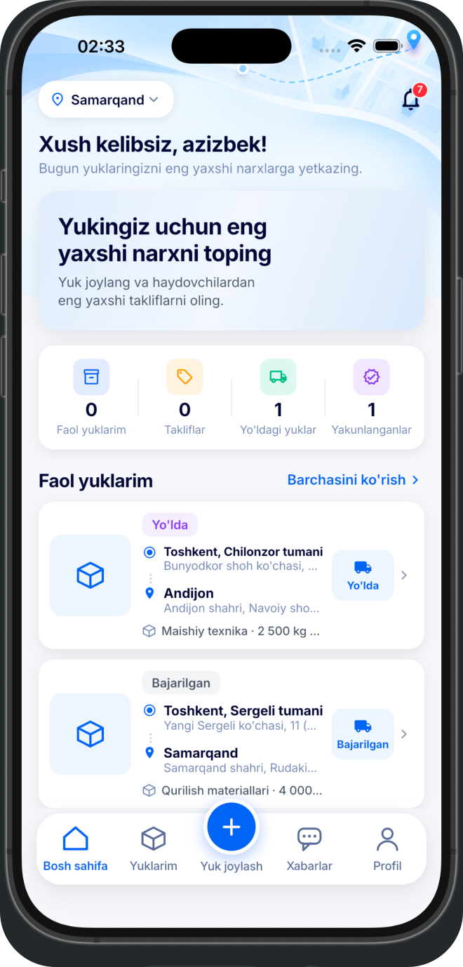
MAHSULOT
Ishlab turgan ilova — iOS va Android
Haydovchi
Jonli auksion
Yuk egasi
Xaritada yaqin yuklar, "Faol" rejim
Takliflar reytingi va sanoq
Yuklar holati bir qarashda
Notes:
Skrinshotlar — haqiqiy ilovadan. Imkon bo'lsa shu yerda jonli ko'rsating.

Slide 6




AQLLI MOSLASHTIRISH
Taklif faqat yukni olib keta oladigan haydovchiga boradi
Faol
Yaqin
Tasdiqlangan
"Faol" rejim yoqilgan, jonli joylashuv yangi
Yuk olinadigan joydan belgilangan radiusda
Profil va hujjatlar moderatsiyadan o'tgan
Mos transport
Sig'adi
Talablar bajariladi
Mashina turi yukka mos keladi
Og'irlik va hajm mashina sig'imidan oshmaydi
Muzlatkich, tent, lift, GPS mashinada bor
CargoTender · 06
Notes:
Oltita shart bajarilgandagina haydovchi taklif oladi: yuk egasi keraksiz takliflar bilan ovora bo'lmaydi.

Slide 7
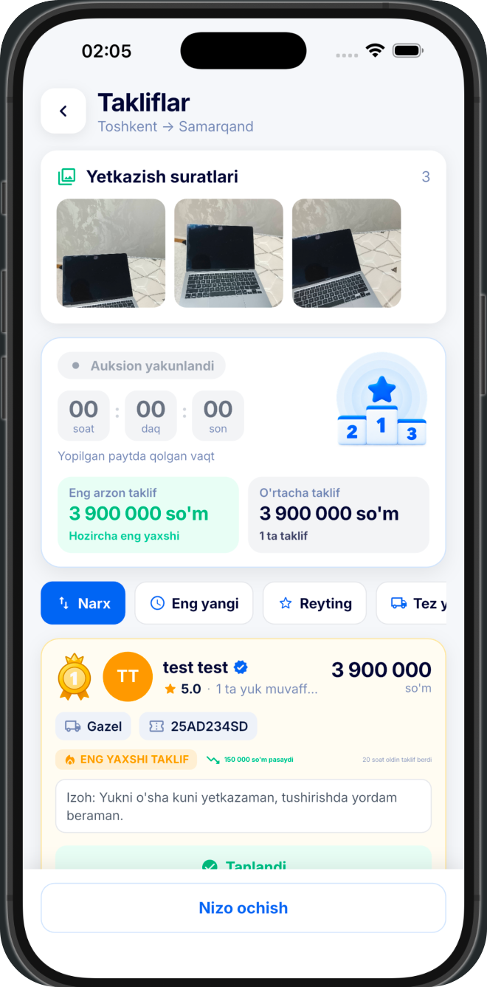




ISHONCH VA XAVFSIZLIK
Har bir bitim himoyalangan
Moderatsiya
To'lov kafolati
Hujjatlar tekshirilmaguncha taklif yo'q
Pul yetkazishgacha bloklangan
Surat bilan isbot
Nizolar
Yetkazish suratlar bilan tasdiqlanadi
Admin ikki tomonni eshitib qaror qiladi
Ichki chat
Reyting va izohlar
Kelishuvlar platformada saqlanadi
Yaxshi haydovchilar oldinga chiqadi
CargoTender · 07
Notes:
Ishonch — bu bozorda asosiy to'siq. Biz uni mahsulot ichiga qurdik.

Slide 8



REAL VAQTDA
Yuk qayerda — har doim ko'rinib turadi
Jonli kuzatuv
Ovozli takliflar
Yuk egasi haydovchining oxirgi joylashuvini to'liq ekranli xaritada ko'radi
Mos yuk chiqqanda haydovchiga darhol ovozli bildirishnoma
Real vaqt chat
Yandex Xaritalar
Xabarlar va holat o'zgarishlari bir zumda ikki tomonga
Marshrut, masofa va manzil qidiruvi — butun O'zbekiston bo'yicha
CargoTender · 08
Notes:
Real vaqt — raqobatchilardan asosiy farq: yuk egasi qo'ng'iroq qilmasdan yukini kuzatadi.

Slide 9



BIZNES-MODEL
Har bir bitimdan komissiya
5%
Reklama bannerlari
Ilovada banner joylari tayyor: yoqilg'i, sug'urta, servislar
Keyingi daromad
Platforma komissiyasi
[Premium haydovchi obunasi, korporativ tarif — reja]
Har bir yakunlangan buyurtmadan. Foiz admin paneldan boshqariladi.
Birlik iqtisodiyoti
O'rtacha reys ~4 000 000 so'm × 5% = ~200 000 so'm (~$16) platformaga
CargoTender · 09
Notes:
O'rtacha reys: 5–20 t shaharlararo, 3,5–7 mln so'm (tashuvchilar narxlari, 2026). Kelajakdagi daromad manbasini o'zingiz yozing.

Slide 10
BOZOR
Katta, ammo hali raqamlashtirilmagan bozor
$2–3 mlrd
343 ming+
1,4 mlrd t
O'zbekistonda avtomobil yuk tashish bozori, yiliga
Aholiga tegishli yuk mashinalari — mayda tashuvchilar
Yiliga avtomobilda tashiladigan yuk — jami yukning ~90%
Baho: stat.uz 2025 transport ma'lumotlari
stat.uz, 2026-yil 1-iyul
stat.uz, 2024 (+4,8%)
Raqamli yetakchi yo'q. Yuk hali Telegram guruhlarida kelishiladi — eng kattasida 100 000+ a'zo. Narx, ishonch va kuzatuv yo'q.
Manbalar: stat.uz (transport xizmatlari 2025, YaIM 2025, yuk hajmi 2024, avtomobillar 2026), TGStat. Bozor hajmi = avtomobil transporti ulushi × yuk ulushi (40,4%), 12 576 so'm/$.
CargoTender · 10
Notes:
Bozor hajmi: tayyor raqam yo'q, stat.uz dan hisoblangan (23–34 trln so'm). Onlayn ulush % hech qayerda e'lon qilinmagan — shuning uchun Telegram faktini ayting.

Slide 11



HOZIRGI HOLAT
Mahsulot qurilgan va sinov serverida ishlayapti
Tayyor
Ishga tushirishdan oldin
Dastlabki natijalar
iOS va Android ilova
Admin panel (kompyuter va telefon)
Auksion, moslashtirish, chat, nizolar
Jonli kuzatuv, Yandex xaritalar
Payme va Click integratsiyasi
Push bildirishnomalar (Firebase)
Yandex tijoriy litsenziyasi
To'lov va SMS kalitlari
App Store va Google Play
[__] sinovchi haydovchi
[__] yuk egasi
[__] sinov buyurtmasi
[Kelishuv: kompaniya nomi]
CargoTender · 11
Notes:
Mahsulot to'liq qurilgan; qolgani litsenziya va kalitlar — bu pul va vaqt masalasi, texnik xavf emas.

Slide 12






TEXNOLOGIYA
O'sishga tayyor asos
Go mikroservislari
PostgreSQL
Redis va WebSocket
gRPC — tez va arzon serverlar
PostGIS: yaqin haydovchilarni geografik qidirish
Real vaqt hodisalari va navbatlar
Flutter
React admin panel
Xavfsizlik
iOS va Android uchun bitta kod
Kompyuter va telefonda ishlaydi
Maxfiy kalitlar AES-256, SMS orqali kirish
CargoTender · 12
Notes:
Texnik bo'lmagan investorga: zamonaviy asos, kengaytirish uchun qayta yozish kerak emas.

Slide 13


YO'L XARITASI
Keyingi 12 oy
1–3 oy
4–6 oy
7–12 oy
Ishga tushirish
O'sish
Kengayish
Push, litsenziyalar, do'konlarga chiqish. Pilot: [shahar], [__] haydovchi.
Haydovchilarni jalb qilish, birinchi korporativ mijozlar, oyiga 1 000+ buyurtma.
Viloyatlararo yo'nalishlar, [qo'shni davlatlar], yangi daromad manbalari.
CargoTender · 13
Notes:
Muddat va maqsadlarni o'zingiz belgilang.

Slide 14


JAMOA
Kim quradi
[Ism Familiya]
[Ism Familiya]
[Ism Familiya]
Asoschi, CEO
CTO
[Operatsiyalar / sotuv]
[Tajriba: logistika yoki biznes]
[Tajriba: dasturlash, oldingi loyihalar]
[Tajriba, 1–2 qator]
CargoTender · 14
Notes:
Har bir kishi uchun bitta kuchli fakt yozing.

Slide 15
3 YILLIK PROGNOZ
2-yilda foydaga chiqish, 3-yilda $714 ming sof foyda
 | 1-yil | 2-yil | 3-yil
Haydovchilar | 3 000 | 12 000 | 30 000
Yuk egalari | 1 500 | 6 000 | 15 000
Buyurtmalar | 7 000 | 40 000 | 120 000
Yuk aylanmasi | $2,2 mln | $12,7 mln | $38,2 mln
Daromad | $120 000 | $680 000 | $2,04 mln
Xarajat | $200 000 | $520 000 | $1,2 mln
Sof foyda | −$80 000 | $136 000 | $714 000
Faraz: o'rtacha reys ~4 mln so'm (~$318), komissiya 5% (~$16); reklama daromadi kiritilgan; foyda solig'i 15%; jamoa 6 → 12 → 25 kishi. Prognoz — reja, kafolat emas.
CargoTender · 15
Notes:
30 000 haydovchi = aholiga tegishli 343 ming yuk mashinasining ~9%i. 1-yil xarajati = investitsiya byudjeti $200k; 2-yilda oyiga ~3 300 buyurtma bilan foydaga chiqiladi.

Slide 16



INVESTITSIYA
$200 000
10% ulush evaziga — 12 oylik ishga tushirish va o'sish uchun · kompaniya bahosi $2 mln (post-money)
50%
30%
12%
8%
$100 000
$60 000
$24 000
$16 000
Jamoa — 6 kishi
Haydovchi va mijoz jalb qilish
Litsenziya, server, SMS, yuridik
Zaxira
Oylik xarajat ~$16 700, har buyurtmadan ~$16 → oyiga ~1 050 buyurtmada o'zini qoplaydi.
Notes:
12 oylik byudjet: jamoa 6 kishi (~$8 300/oy), marketing $5 000/oy, Yandex litsenziyasi ~$9 900/yil, server/SMS/yuridik. $200 000 = 10% ulush, ya'ni $2 mln post-money baho.

Slide 17


CARGOTENDER
Rahmat!
Savollaringizga javob beramiz va ilovani jonli ko'rsatamiz.
Jamshidbek Hatamov — mas'ul shaxs
+998 87 935 82 96
info.cargotender@gmail.com
Notes:
Taqdimotdan keyin ilovani telefonda jonli ko'rsating.

